Slide 1
История Intel
Курсант группы 3824.9 От: Аракелян Артура

Slide 2
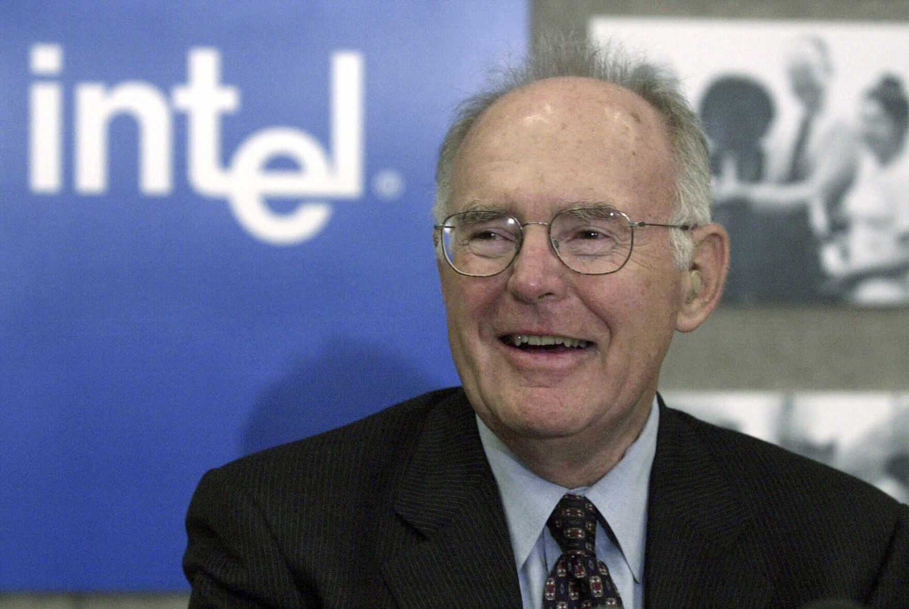
Создание Intel ключевые этапы и достижения
История - развития микропроцессора

Slide 3
С чего все начиналось ?
Шокли оказался плохим управленцем. Атмосфера тотального контроля негативно отражалась на результатах работы и моральном духе коллектива. В 1957 году восемь его сотрудников уволились, из-за чего получили прозвище «вероломная восьмерка», и создали новую компанию Fairchild Semiconductor Corporation как дочернее подразделение Fairchild Camera and Instrument Corporation.
В 1959 году Мур стал руководителем по исследованиям и разработкам. Генеральным директором был назначен Роберт Нойс.

Slide 4
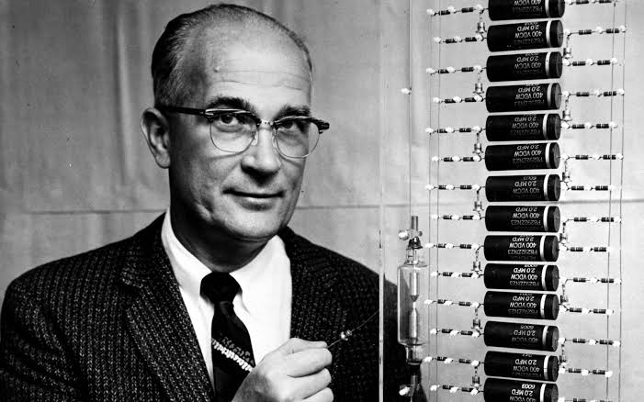
Кто такой Шокли ?
Родовым гнездом Intel можно считать компанию Shockley Semiconductor Laboratory, которую в 1956 году основал Уильям Шокли — нобелевский лауреат в области физики. Шокли принадлежит изобретение биполярного транзистора, который произвел настоящую революцию в области компьютерных комплектующих.

Slide 5
Вероломная восьмерка
«Вероломная восьмёрка» (англ. The Traitorous Eight; более точный перевод Преда́тельская восьмёрка) — Джулиус Бланк, Виктор Гринич, Джин Кляйнер, Джей Ласт, Гордон Мур, Роберт Нойс, Шелдон Робертс и Жан Эрни — восемь физиков и инженеров Shockley Semiconductor Laboratory, которые уволились из-за конфликта с Уильямом Шокли и создали собственную компанию Fairchild Semiconductor. Шокли назвал случившееся «предательством» (англ. betrayal). Кто первым произнёс и кто ввёл в оборот словосочетание «вероломная восьмёрка» — до сих пор не выяснено.

Slide 6
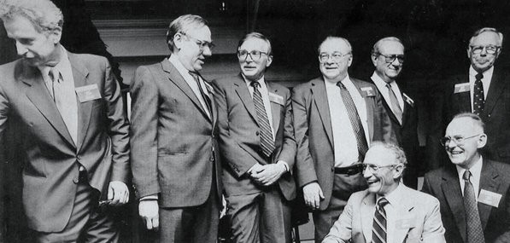
Вероломная восьмерка

Slide 7
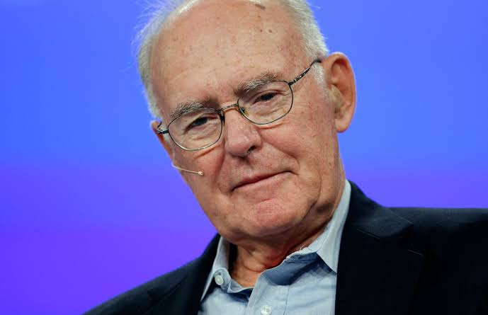
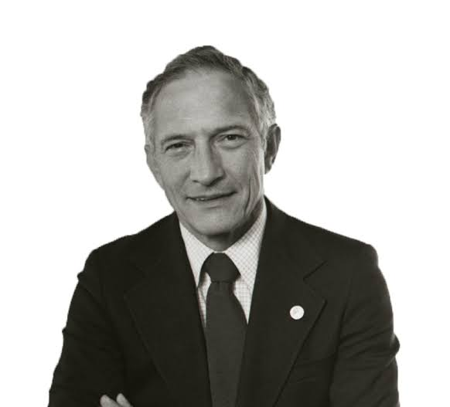
Основатели Intel
Гордон Мур
Роберт Нойс

Slide 8
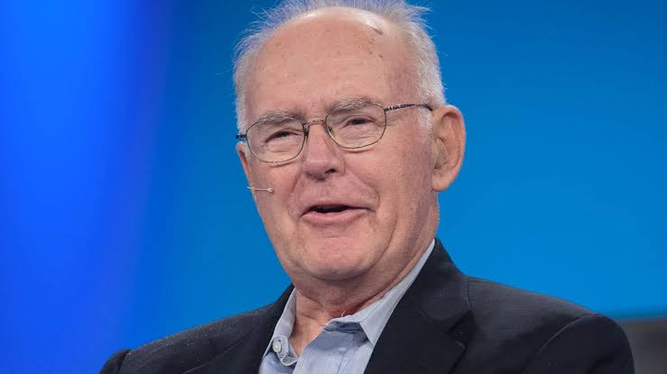
Кто такой Гордон Мур?
С 1957 работал в Fairchild Semiconductors начальником инженерного отдела, а с 1959 Мур становится директором R&D и руководит группой по разработке n-p-n транзистора. В июле 1968 года Мур с Робертом Нойсом уходят из Fairchild Semiconductors и становятся основателями корпорации Intel.
Гордон Мур

Slide 9
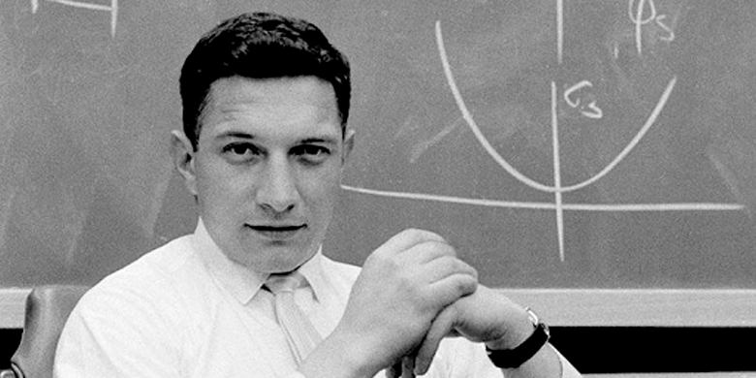
Кто такой Роберт Нойс?
12 декабря 1927 года родился один из основателей компании Intel Роберт Нойс. После получения в 1953 докторской степени по физике в Массачусетском технологическом институте он работал в компании Shocley Semiconductor Laboratory, которая занималась кремниевыми полупроводниками.
Роберт Нойс

Slide 10
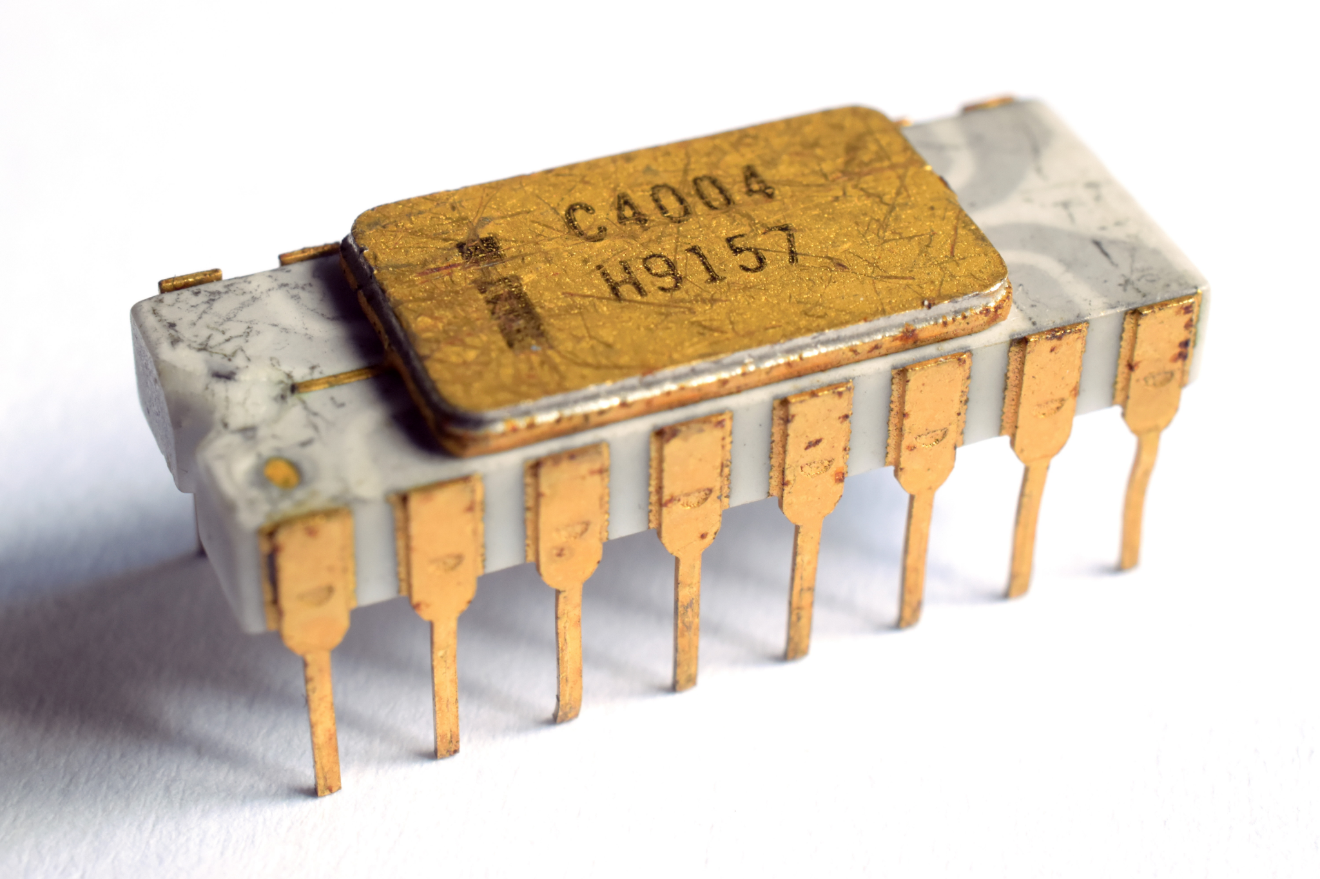
Intel 4004
Intel 4004 — 4-битный микропроцессор, разработанный корпорацией Intel и выпущенный 15 ноября 1971 года. Эта микросхема считается первым в мире коммерчески доступным однокристальным микропроцессором.
Первый микропроцессор
15 ноября 1971

Slide 11
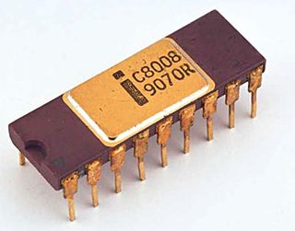
Intel 8008
Революционный микропроцессор Intel 8008 был впервые выпущен более 50 лет назад.
Это был первый 8-битный микропроцессор Intel и предшественник семейства процессоров x86, которые вы, возможно, используете прямо сейчас.
Intel 8008

Slide 12
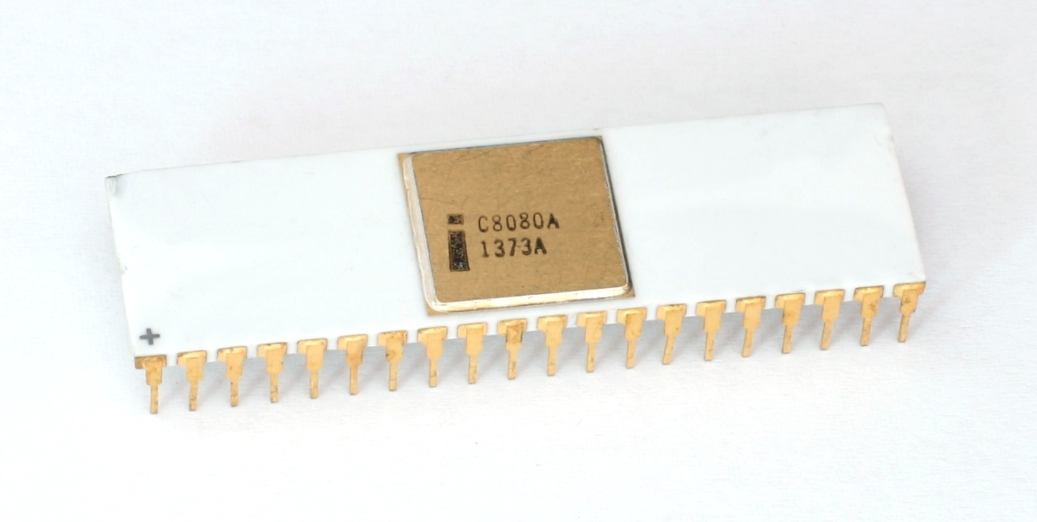
Intel 8080
Intel 8080
Intel 8080 — 8-битный микропроцессор, выпущенный компанией Intel в апреле 1974 года. Представляет собой усовершенствованную версию процессора Intel 8008. По заверениям Intel, этот процессор обеспечивал десятикратный прирост производительности по сравнению с микропроцессором Intel 8008. Intel Corp.

Slide 13
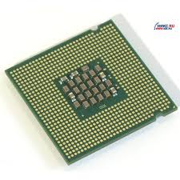
Скандал вокруг Intel в 90 годы
В 90 годы Intel выпускает Intel Pentium, вокруг которого образовался скандал. Один неизвестный ученый решил поделить число на компьютере и у него вышло неправильное значение. Эта новость с бешенной скоростью разлетелась по миру, ведь в то время уже и поражался интернет. Новость о том, что компания Intel допустила и игнорировала пользователей на решение этой ошибки разлетелась по всему всему миру и подорвало доверие пользователей. Компания не могла не отреагировать на это и она решила вернуть денежные средства всем кто купил Intel Pentium.
Компании это обошлось примерно в 2 000000$.....
Intel Pentium

Slide 14
Спасибо за внимание!

Slide 15
Для видео информативного рассказа про скандал, можно посмотреть на YouTube ролике с 7:36 - 8:45 https://www.youtube.com/watch?v=2E5QtpALkeo

